Slide 1
§.基础知识题 - 浮点数机内存储格式(IEEE 754)理解
要求：
1、完成本文档中所有的题目并写出分析、运行结果
2、无特殊说明，均使用VS2022编译即可
3、直接在本文件上作答，写出答案/截图（不允许手写、手写拍照截图）即可；填写答案时，为适应所填内容或贴图，
允许调整页面的字体大小、颜色、文本框的位置等
★ 贴图要有效部分即可，不需要全部内容
★ 在保证一页一题的前提下，具体页面布局可以自行发挥，简单易读即可
★ 不允许手写在纸上，再拍照贴图
★ 允许在各种软件工具上完成（不含手写），再截图贴图
4、转换为pdf后提交
5、9月15日前网上提交本次作业（在“文档作业”中提交）

Slide 2
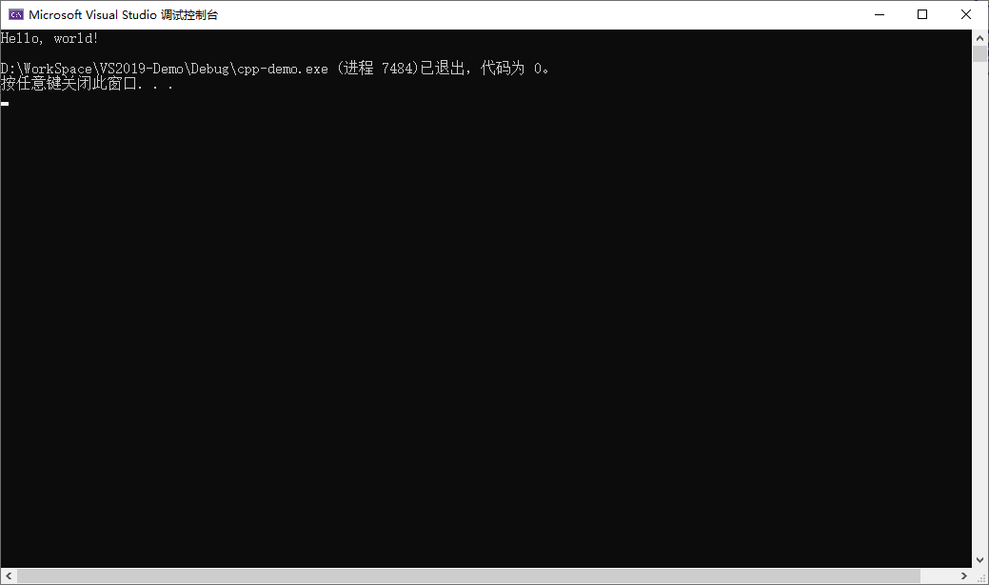

§.基础知识题 - 浮点数机内存储格式(IEEE 754)理解
贴图要求：只需要截取输出窗口中的有效部分即可，如果全部截取/截取过大，则视为无效贴图
例：无效贴图 例：有效贴图

Slide 3
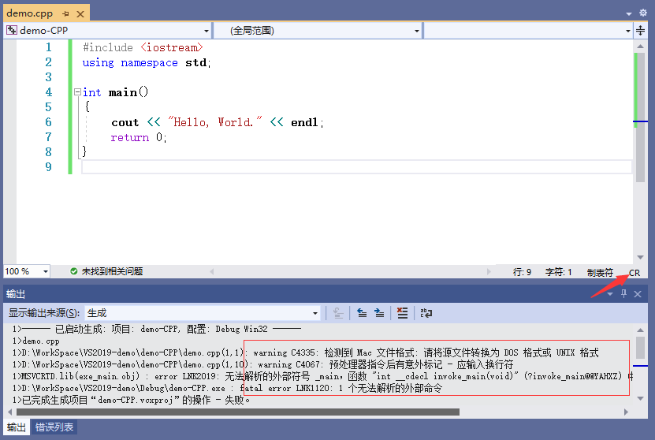
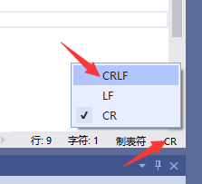
§.基础知识题 - 浮点数机内存储格式(IEEE 754)理解
附：用WPS等其他第三方软件打开PPT，将代码复制到VS2022中后，如果出现类似下面的编译报错，则观察源程序编辑窗
的右下角是否为CR，如果是，
单击CR，在弹出中选择CRLF，
再次CTRL+F5运行即可

Slide 4
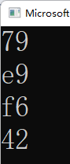
§.基础知识题 - 浮点数机内存储格式(IEEE 754)理解
基础知识：用于看懂float型数据的内部存储格式的程序如下：
注意：除了对黄底红字的具体值进行改动外，其余部分不要做改动，也暂时不需要弄懂为什么（需要第6章的知识才能弄懂）
上例解读：单精度浮点数123.456，在内存中占四个字节，四个字节的值依次为0x42 0xf6 0xe9 0x79 (按打印顺序逆向取)
转换为32bit则为：0100 0010 1111 0110 1110 1001 0111 1001
#include <iostream>
using namespace std;
int main()
{
float f = 123.456f;
unsigned char* p = (unsigned char*)&f;
cout << hex << (int)(*p) << endl;
cout << hex << (int)(*(p+1)) << endl;
cout << hex << (int)(*(p+2)) << endl;
cout << hex << (int)(*(p+3)) << endl;
return 0;
}
8位指数
23位尾数

Slide 5
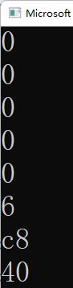
§.基础知识题 - 浮点数机内存储格式(IEEE 754)理解
基础知识：用于看懂double型数据的内部存储格式的程序如下：
注意：除了对黄底红字的具体值进行改动外，其余部分不要做改动，也暂时不需要弄懂为什么（需要第6章的知识才能弄懂）
上例解读：双精度浮点数1.23e4，在内存中占八个字节，八个字节的值依次为0x40 0xc8 0x06 0x00 0x00 0x00 0x00 0x00(逆向)
转换为64bit则为：0100 0000 1100 1000 0000 0100 0000 0000 0000 0000 0000 0000 0000 0000 0000 0000
#include <iostream>
using namespace std;
int main()
{
double d = 1.23e4;
unsigned char* p = (unsigned char*)&d;
cout << hex << (int)(*p) << endl;
cout << hex << (int)(*(p+1)) << endl;
cout << hex << (int)(*(p+2)) << endl;
cout << hex << (int)(*(p+3)) << endl;
cout << hex << (int)(*(p+4)) << endl;
cout << hex << (int)(*(p+5)) << endl;
cout << hex << (int)(*(p+6)) << endl;
cout << hex << (int)(*(p+7)) << endl;
return 0;
}
11位指数
52位尾数

Slide 6
§.基础知识题 - 浮点数机内存储格式(IEEE 754)理解
自学内容：自行以"IEEE754" / "浮点数存储格式" / "浮点数存储原理" / "浮点数存储方式"等关键字，
在网上搜索相关文档，读懂并了解浮点数的内部存储机制
学长们推荐的网址：
https://baike.baidu.com/item/IEEE%20754/3869922?fr=aladdin
https://zhuanlan.zhihu.com/p/343033661
https://www.bilibili.com/video/BV1iW411d7hd?is_story_h5=false&p=4&share_from=ugc&share_medium=android&share_plat=android&share_session_id=e12b54be-6ffa-4381-9582-9d5b53c50fb3&share_source=QQ&share_tag=s_i&timestamp=1662273598&unique_k=AuouMEO

Slide 7
§.基础知识题 - 浮点数机内存储格式(IEEE 754)理解
例：float型数的机内表示
格式要求：多字节时，每8bit中间加一个空格或-(例："11010100 00110001" 或 "11010100-00110001")
例1：100.25
下面是float机内存储手工转十进制的的方法：
(1) 得到的32bit的机内表示是：__0100 0010 1100 1000 1000 0000 0000 0000_ (42 c8 80 00)
(2) 其中：符号位是____0_______
指数是__1000 0101___(填32bit中的原始形式)
指数转换为十进制形式是___133______(32bit中的原始形式按二进制原码形式转换)
指数表示的十进制形式是___6________(32bit中的原始形式按IEEE754的规则转换)
1000 0101
- 0111 1111
= 0000 0110 (0x06 = 6)
尾数是___100 1000 1000 0000 0000 0000____(填32bit中的原始形式)
尾数转换为十进制小数形式是_ 0.56640625___(32bit中的原始形式按二进制原码形式转换)
尾数表示的十进制小数形式是__1.56640625_ (加整数部分的1后)
100 1000 1000 0000 0000 0000 = 2^⁰ + 2^{^-1} + 2^⁻⁴ + 2^⁻⁸
= 0.5 + 0.0625 + 0.00390625 = 0.56640625 => 加1 => 1.56640625
1.56640625 x 2⁶ = 100.25 （此处未体现出误差）
下面是十进制手工转float机内存储的方法：
100 = 0110 0100 （整数部分转二进制为7位）
0.25 = 01 （小数部分转二进制为2位）
100.25 = 0110 0100.01 = 1.1001 0001 x 2⁶ (确保整数部分为1，移6位)
符 号 位：0
阶 码：6 + 127 = 133 = 1000 0101
尾数(舍1)：1001 0001 => 1001 0001 0000 0000 0000 000 （补齐23位，后面补14个蓝色的0）
100 1000 1000 0000 0000 0000 （从低位开始四位一组，共23位）
注意：
1、作业中绿底/黄底文字/截图可不填
2、计算结果可借助第三方工具完成，
没必要完全手算
本页不用作答

Slide 8
§.基础知识题 - 浮点数机内存储格式(IEEE 754)理解
例：float型数的机内表示
注意：
1、作业中绿底/黄底文字/截图可不填
2、计算结果可借助第三方工具完成，
没必要完全手算
格式要求：多字节时，每8bit中间加一个空格或-(例："11010100 00110001" 或 "11010100-00110001")
例2：1234567.7654321
下面是float机内存储手工转十进制的的方法：
(1) 得到的32bit的机内表示是：__0100 1001 1001 0110 1011 0100 0011 1110_ (49 96 b4 3e)
(2) 其中：符号位是____0_______
指数是__1001 0011___(填32bit中的原始形式)
指数转换为十进制形式是___147______(32bit中的原始形式按二进制原码形式转换)
指数表示的十进制形式是___20_______(32bit中的原始形式按IEEE754的规则转换)
1001 0011
- 0111 1111
= 0001 0100 (0x14 = 20)
尾数是___001 0110 1011 0100 0011 1110__(填32bit中的原始形式)
尾数转换为十进制小数形式是__0.1773755503845214844___(32bit中的原始形式按二进制原码形式转换)
尾数表示的十进制小数形式是__1.1773755503845214844 __(加整数部分的1后)
001 0110 1011 0100 0011 1110 = 2^⁻³ + … + 2^⁻²²
= 0.17737555503845214844 => 加1 => 1.17737555503845214844
1.17737555503845214844 * 2^²⁰ = 1234567.75 （此处已体现出误差）
下面是十进制手工转float机内存储的方法：
1234567 = 0001 0010 1101 0110 1000 0111 （整数部分转二进制为21位）
0.7654321 = 11000… （小数部分转二进制，再要3位就够了）
1234567.7654321 = 0001 0010 1101 0110 1000 0111.110 = 1.0010 1101 0110 1000 0111 110 x 2²⁰ (移20位)
符号位：0
阶 码：20 + 127 = 147 = 1001 0011
尾 数：0010 1101 0110 1000 0111 110 （23位）
001 0110 1011 0100 0011 1110 （从低位开始四位一组，共23位）
本页不用作答

Slide 9
§.基础知识题 - 浮点数机内存储格式(IEEE 754)理解
1、float型数的机内表示
格式要求：多字节时，每8bit中间加一个空格或-(例："11010100 00110001" 或 "11010100-00110001")
A.1234567.7654321 （此处假设学号是1234567，各人换成自己的学号，按1234567做的0分!!！）
注：尾数为正、指数为正
(1) 得到的32bit的机内表示是：___0100 1010 0000 0011 0101 1010 1101 1011___
(2) 其中：符号位是____0_____
指数是___1001 0100____(填32bit中的原始形式)
指数转换为十进制形式是____148_____(32bit中的原始形式按二进制原码形式转换)
指数表示的十进制形式是____21______(32bit中的原始形式按IEEE754的规则转换)
尾数是___000 0011 0101 1010 1101 1011__(填32bit中的原始形式)
尾数转换为十进制小数形式是__0.0262101888656__(32bit中的原始形式按二进制原码形式转换)
尾数表示的十进制小数形式是__1.0262101888656___(加整数部分的1)

Slide 10
§.基础知识题 - 浮点数机内存储格式(IEEE 754)理解
1、float型数的机内表示
格式要求：多字节时，每8bit中间加一个空格或-(例："11010100 00110001" 或 "11010100-00110001")
B.-7654321.1234567 （此处假设学号是1234567，各人换成自己的学号，按1234567做的0分!!！）
注：尾数为负、指数为正
(1) 得到的32bit的机内表示是：__1100 1010 1111 0111 1001 0011 0000 0000______
(2) 其中：符号位是_____1______
指数是_ 1001 0101_ (填32bit中的原始形式)
指数转换为十进制形式是___149___(32bit中的原始形式按二进制原码形式转换)
指数表示的十进制形式是___22___(32bit中的原始形式按IEEE754的规则转换)
尾数是__111 0111 1001 0011 0000 0000___(填32bit中的原始形式)
尾数转换为十进制小数形式是_0.9341735839843 _(32bit中的原始形式按二进制原码形式转换)
尾数表示的十进制小数形式是_1.9341735839843 _(加整数部分的1)

Slide 11
§.基础知识题 - 浮点数机内存储格式(IEEE 754)理解
1、float型数的机内表示
格式要求：多字节时，每8bit中间加一个空格或-(例："11010100 00110001" 或 "11010100-00110001")
C.0.001234567 （此处假设学号是1234567，各人换成自己的学号，按1234567做的0分!!！）
注：尾数为正、指数为负
(1) 得到的32bit的机内表示是：___0011 1011 0000 1101 0000 1010 1000 1100_____
(2) 其中：符号位是_____0______
指数是___0111 0110__(填32bit中的原始形式)
指数转换为十进制形式是_ 118 _(32bit中的原始形式按二进制原码形式转换)
指数表示的十进制形式是___-9_____(32bit中的原始形式按IEEE754的规则转换)
尾数是__000 1101 0000 1010 1000 1100___(填32bit中的原始形式)
尾数转换为十进制小数形式是__0.1018843650817___(32bit中的原始形式按二进制原码形式转换)
尾数表示的十进制小数形式是__1.1018843650817___(加整数部分的1)

Slide 12
§.基础知识题 - 浮点数机内存储格式(IEEE 754)理解
1、float型数的机内表示
格式要求：多字节时，每8bit中间加一个空格或-(例："11010100 00110001" 或 "11010100-00110001")
D.-0.007654321 （此处假设学号是1234567，各人换成自己的学号，按1234567做的0分!!！）
注：尾数为负、指数为负
(1) 得到的32bit的机内表示是：__1011 1100 0000 0100 1110 1010 0101 0111__
(2) 其中：符号位是___ 1____
指数是__0111 1000___(填32bit中的原始形式)
指数转换为十进制形式是___120__(32bit中的原始形式按二进制原码形式转换)
指数表示的十进制形式是___-7___(32bit中的原始形式按IEEE754的规则转换)
尾数是___000 0100 1110 1010 0101 0111__(填32bit中的原始形式)
尾数转换为十进制小数形式是___0.0384014844894__(32bit中的原始形式按二进制原码形式转换)
尾数表示的十进制小数形式是___1.0384014844894___(加整数部分的1)

Slide 13
§.基础知识题 - 浮点数机内存储格式(IEEE 754)理解
2、double型数的机内表示
格式要求：多字节时，每8bit中间加一个空格或-(例："11010100 00110001" 或 "11010100-00110001")
A.1234567.7654321 （此处假设学号是1234567，各人换成自己的学号，按1234567做的0分!!！）
注：尾数为正、指数为正
(1) 得到的64bit的机内表示是：__0100 0001 0100 0000 0110 1011 0101 1011 0110 0111 1101 0111 0001
0100 0100 1110
(2) 其中：符号位是___0______
指数是___100 0001 0100 _(填64bit中的原始形式)
指数转换为十进制形式是_____1044_______(64bit中的原始形式按二进制原码形式转换)
指数表示的十进制形式是______21______(64bit中的原始形式按IEEE754的规则转换)
尾数是__0000 0110 1011 0101 1011 0110 0111 1101 0111 0001 0100 0100 1110
(填64bit中的原始形式)
尾数转换为十进制小数形式是__0.0262102180725____(64bit中的原始形式按二进制原码形式转换)
尾数表示的十进制小数形式是__1.0262102180725___ (加整数部分的1)

Slide 14
§.基础知识题 - 浮点数机内存储格式(IEEE 754)理解
2、double型数的机内表示
格式要求：多字节时，每8bit中间加一个空格或-(例："11010100 00110001" 或 "11010100-00110001")
B.-7654321.1234567 （此处假设学号是1234567，各人换成自己的学号，按1234567做的0分!!！）
注：尾数为负、指数为正
(1) 得到的64bit的机内表示是：___1100 0001 0101 1110 1111 0010 0110 0000 0000 1101 1100 0110 0000
0111 1011 1111___
(2) 其中：符号位是______1_____
指数是___100 0001 0101____(填64bit中的原始形式)
指数转换为十进制形式是_____1045_______(64bit中的原始形式按二进制原码形式转换)
指数表示的十进制形式是______22______(64bit中的原始形式按IEEE754的规则转换)
尾数是______1110 1111 0010 0110 0000 0000 1101 1100 0110 0000 0111 1011 1111___
(填64bit中的原始形式)
尾数转换为十进制小数形式是__0.9341736352948__(64bit中的原始形式按二进制原码形式转换)
尾数表示的十进制小数形式是__1.9341736352948__(加整数部分的1)

Slide 15
§.基础知识题 - 浮点数机内存储格式(IEEE 754)理解
2、double型数的机内表示
格式要求：多字节时，每8bit中间加一个空格或-(例："11010100 00110001" 或 "11010100-00110001")
C.0.001234567 （此处假设学号是1234567，各人换成自己的学号，按1234567做的0分!!！）
注：尾数为正、指数为负
(1) 得到的64bit的机内表示是：_0011 1111 0110 0001 1010 0001 0101 0001 1000 1101 1010 1011 0001
0010 1010 1101_
(2) 其中：符号位是__0__
指数是___011 1111 0110___(填64bit中的原始形式)
指数转换为十进制形式是___1014___(64bit中的原始形式按二进制原码形式转换)
指数表示的十进制形式是___ -9_ __(64bit中的原始形式按IEEE754的规则转换)
尾数是__0001 1010 0001 0101 0001 1000 1101 1010 1011 0001 0010 1010 1101___
(填64bit中的原始形式)
尾数转换为十进制小数形式是___0.101884416__(64bit中的原始形式按二进制原码形式转换)
尾数表示的十进制小数形式是___1.101884416__(加整数部分的1)

Slide 16
§.基础知识题 - 浮点数机内存储格式(IEEE 754)理解
2、double型数的机内表示
格式要求：多字节时，每8bit中间加一个空格或-(例："11010100 00110001" 或 "11010100-00110001")
D.-0.007654321 （此处假设学号是1234567，各人换成自己的学号，按1234567做的0分!!！）
注：尾数为负、指数为负
(1) 得到的64bit的机内表示是：___1011 1111 1000 0000 1001 1101 0100 1010 1110 1101 1101 0011
1100 0111 0101 0111_____
(2) 其中：符号位是____1_____
指数是____011 1111 1000___(填64bit中的原始形式)
指数转换为十进制形式是____1016_____(64bit中的原始形式按二进制原码形式转换)
指数表示的十进制形式是____-7______(64bit中的原始形式按IEEE754的规则转换)
尾数是_0000 1001 1101 0100 1010 1110 1101 1101 0011 1100 0111 0101 0111_____
_(填64bit中的原始形式)
尾数转换为十进制小数形式是__0.038401536____(64bit中的原始形式按二进制原码形式转换)
尾数表示的十进制小数形式是__1.038401536____(加整数部分的1)

Slide 17
§.基础知识题 - 浮点数机内存储格式(IEEE 754)理解
3、总结
(1) float型数据的32bit是如何分段来表示一个单精度的浮点数的? 给出bit位的分段解释
尾数的正负如何表示? 尾数如何表示? 指数的正负如何表示? 指数如何表示?
（1）float型的数据的32bit中，其中第一位是符号位，之后的8位是指数位，最后的23位是尾数位。
（2）尾数的正负是通过符号位来进行表示的，正数为0，负数为1.
（3）尾数是采用类似于十进制的科学计数法，将十进制的数化为整数部分为1的二进制小数，然后省略整数，剩下照抄，并补齐或者删减到23位即可。
（4）指数部分并不是采用二进制补码的形式，为了方便比较，采用固定偏移值的方式，即将二进制转化为十进制后减去127就得到了真实的十进制指数。
(2) 为什么float型数据只有7位十进制有效数字? 为什么最大只能是3.4x10³⁸ ?
有些资料上说有效位数是6~7位，能找出6位/7位不同的例子吗?
（1）因为尾数的最大2²³=8388608是一个七位数，所能表达的十进制的最大值是七位数，所以精度是7位，并且真实指数的十进制最大值是127，尾数全是0时，那么最大值十进制形式就是3.4x10³⁸.
（2）因为保存数据的23位10⁶<2²³<10⁷,所以我们认为有效数字6-7位，

Slide 18
(3) double型数据的64bit是如何分段来表示一个双精度的浮点数的? 给出bit位的分段解释
尾数的正负如何表示? 尾数如何表示? 指数的正负如何表示? 指数如何表示?
（1）double型的数据的64bit中，其中第一位是符号位，之后的11位是指数位，最后的52位是尾数位。
（2）尾数的正负是通过符号位来进行表示的，正数为0，负数为1.
（3）尾数是采用类似于十进制的科学计数法，将十进制的数化为整数部分为1的二进制小数，然后省略整数，剩下照抄，并补齐或者删减到52位即可。
（4）指数部分并不是采用二进制补码的形式，为了方便比较，采用固定偏移值的方式，即将二进制转化为十进制后减去1023就得到了真实的十进制指数。
(4) 为什么double型数据只有15位十进制有效数字? 为什么最大只能是1.7x10³⁰⁸ ?
有些资料上说有效位数是15~16位，能找出15位/16位不同的例子吗？
（1）因为尾数的最大2^{52是}一个十六位数，所能表达的十进制的最大值是十六位数，所以精度是15位，并且真实指数的十进制最大值是127，尾数全是0时，那么最大值十进制形式就是3.4x10³⁸.
（2）因为保存数据的23位10⁶<2²³<10⁷,所以我们认为有效数字6-7位，
注：
● 文档用自己的语言组织
● 篇幅不够允许加页
● 如果用到某些小测试程序进行说明，可以贴上小测试程序的源码及运行结果
● 为了使文档更清晰，允许将网上的部分图示资料截图后贴入
● 不允许在答案处直接贴某网址，再附上“见**”（或类似行为），否则文档作业部分直接总分-50

